Slide 1
Presentazione Progetto
Di BUSINESS INTELLIGENCE PER I SERVIZI FINANZIARI - Luca Poli

Slide 2
I titoli analizzati

Slide 3



Settore bancario
Bank of America
Wells Fargo
Goldman Sachs
È la seconda più grande istituzione bancaria negli Stati Uniti
La Wells Fargo & Co è una multinazionale statunitense di servizi finanziari
È una delle più grandi banche d'affari del mondo, per investitori istituzionali

Slide 4



Settore Automobilistico
General Motors
Ford Motors
Tesla
È un'azienda statunitense produttrice di autoveicoli, con marchi presenti in tutto il mondo quali: Cadillac, Chevrolet, GM Korea, GMC, e Buick
È una casa automobilistica statunitense, fondata da Henry Ford a Dearborn (Michigan) nel 1903
È un'azienda statunitense specializzata nella produzione di auto elettriche, pannelli fotovoltaici e sistemi di stoccaggio energetico

Slide 5



Settore Wireless e semiconduttori
Qualcom
BroadCom
Intel
È una società statunitense di ricerca e sviluppo nel campo delle telecomunicazioni senza fili
È una multinazionale statunitense, operante nel settore dei semiconduttori, nei circuiti integrati e nelle reti di telecomunicazione
È un'azienda multinazionale statunitense, produce dispositivi a semiconduttore, microprocessori e circuiti integrati

Slide 6
Statistiche descrittive

Slide 7
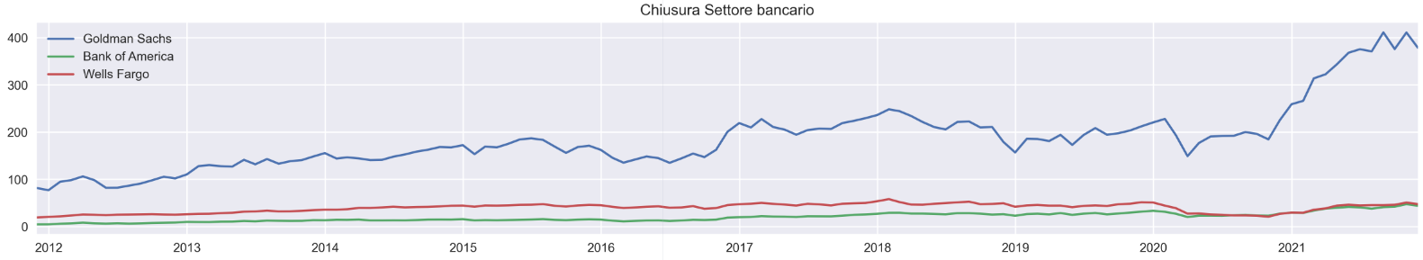
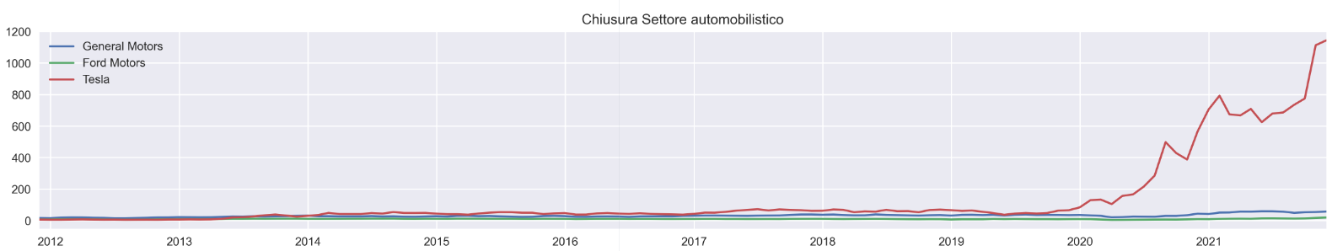
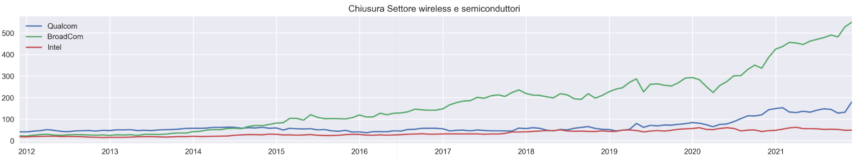
Prezzo di chiusura in ogni settore

Slide 8
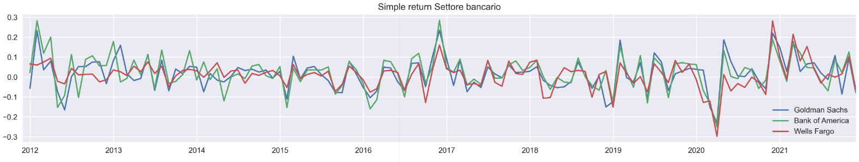
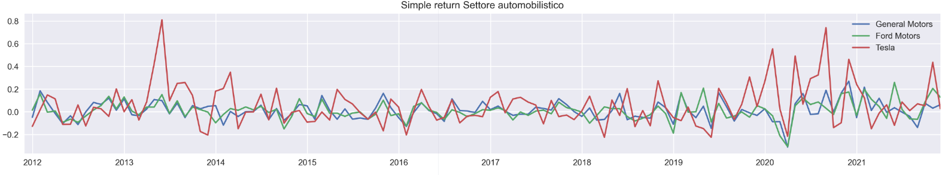
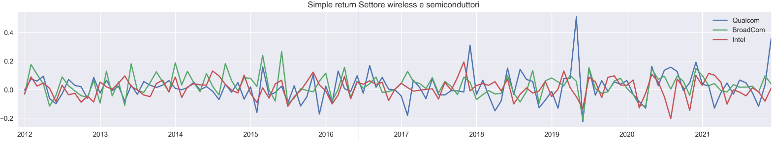
Ritorni semplici in ogni settore

Slide 9
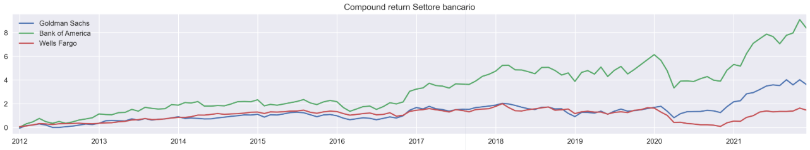
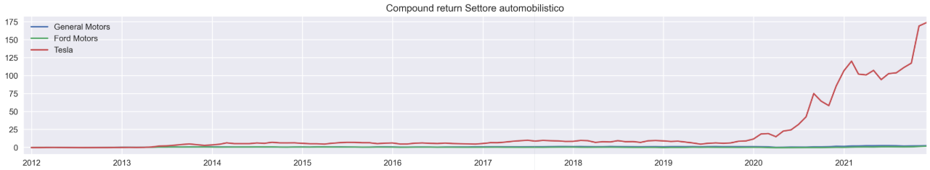
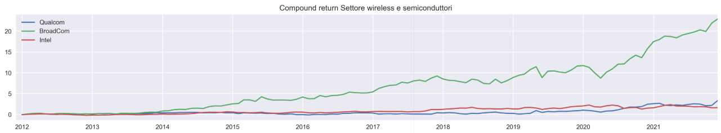
Ritorni Composti in ogni settore

Slide 10
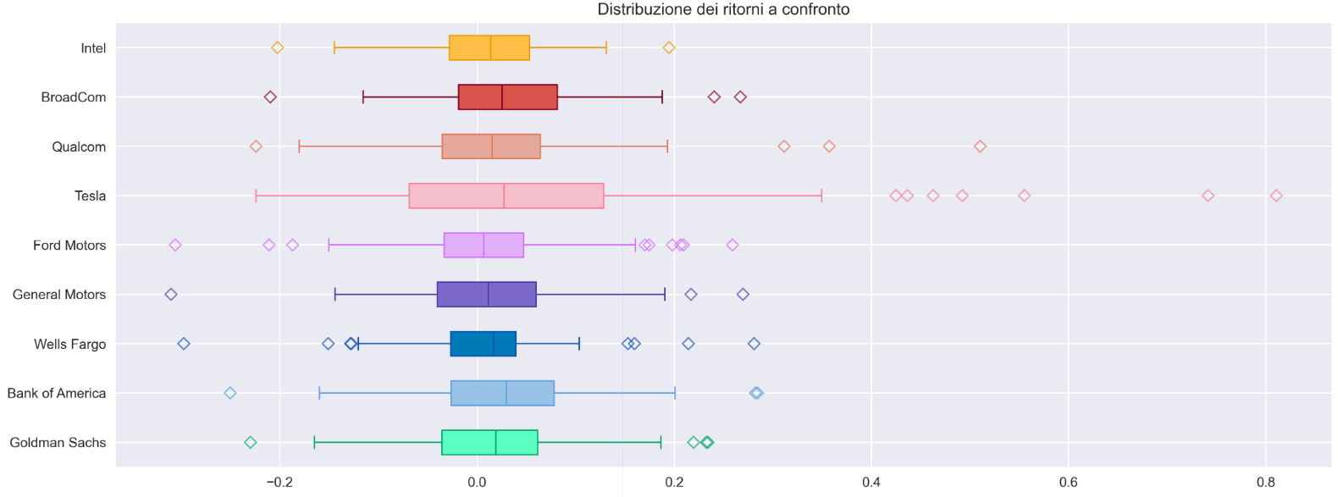
Distribuzione dei ritorni a confronto

Slide 11
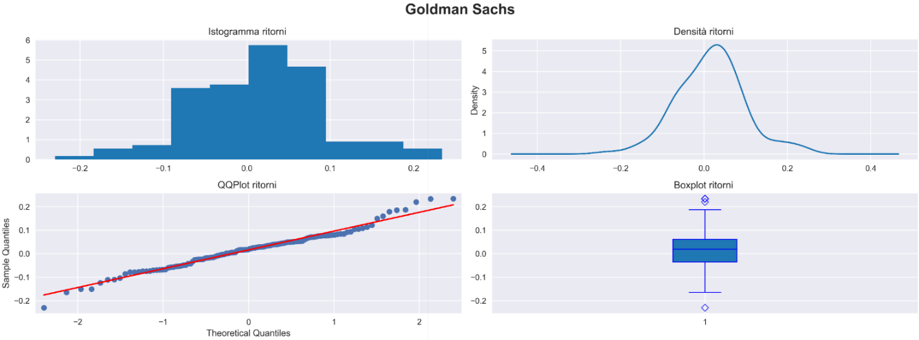
Distribuzione dei rendimenti di Goldman Sachs

Slide 12
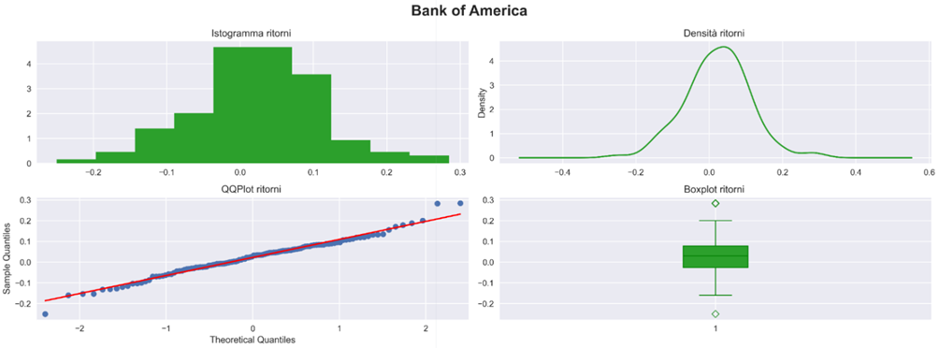
Distribuzione dei rendimenti di Bank of America

Slide 13
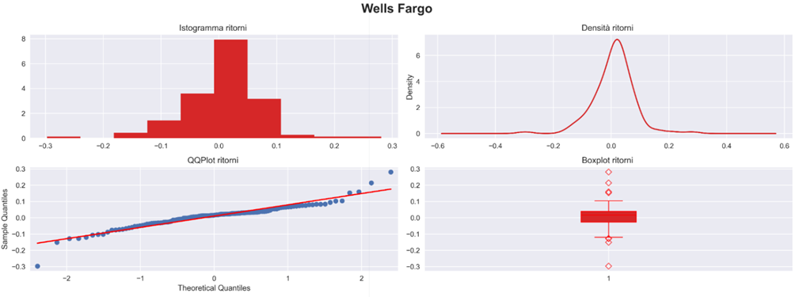
Distribuzione dei rendimenti di Wells fargo

Slide 14
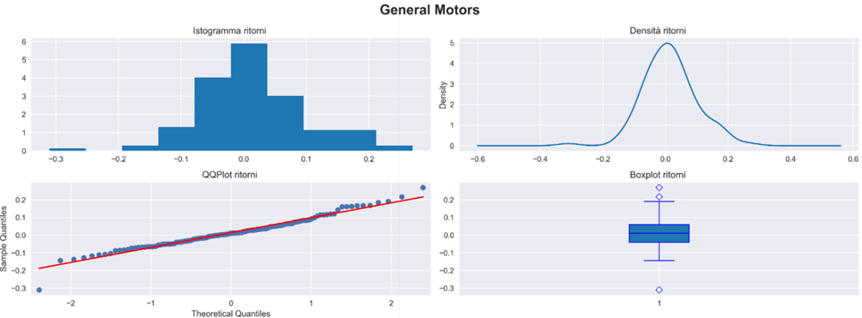
Distribuzione dei rendimenti di General Motors

Slide 15
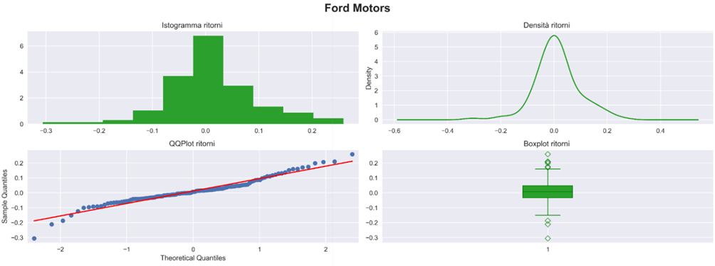
Distribuzione dei rendimenti di Ford Motors

Slide 16
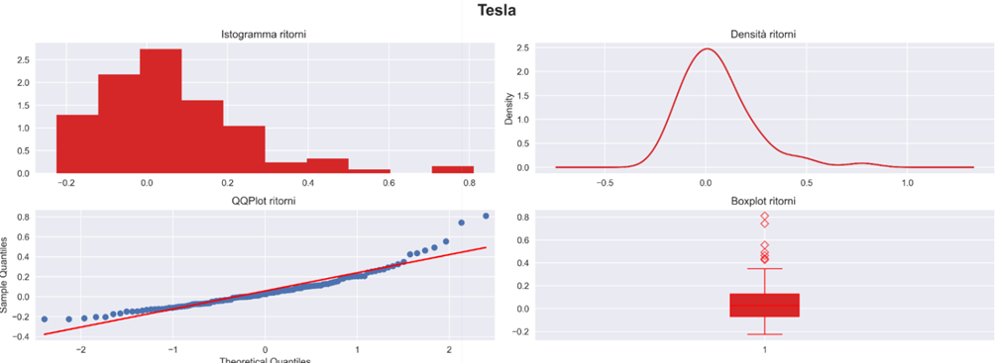
Distribuzione dei rendimenti di Tesla

Slide 17
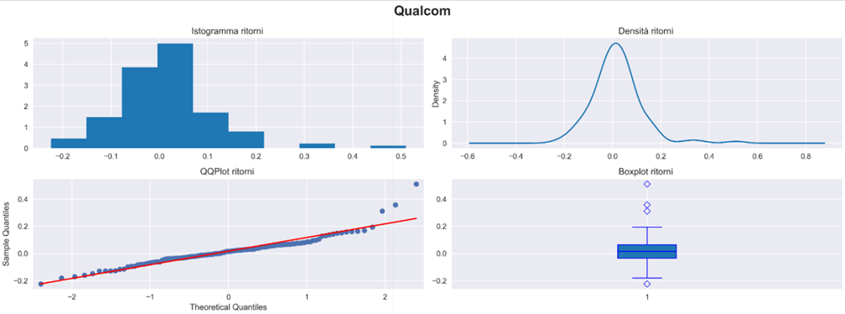
Distribuzione dei rendimenti di Qualcom

Slide 18
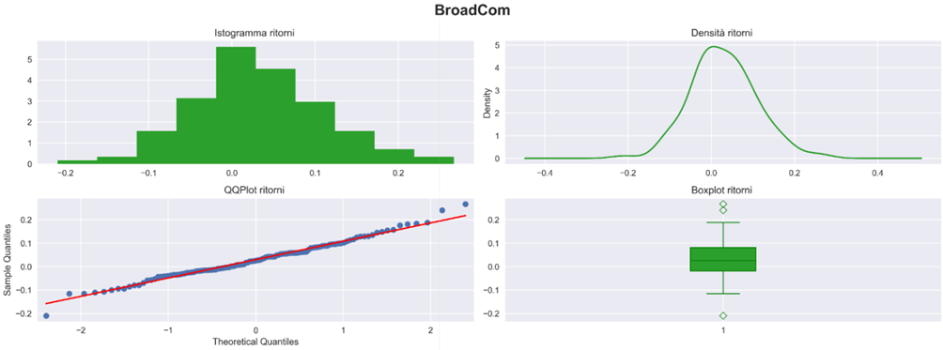
Distribuzione dei rendimenti di BroadCom

Slide 19
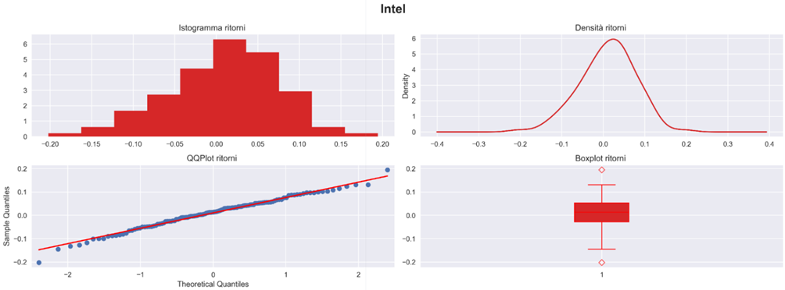
Distribuzione dei rendimenti di Intel

Slide 20
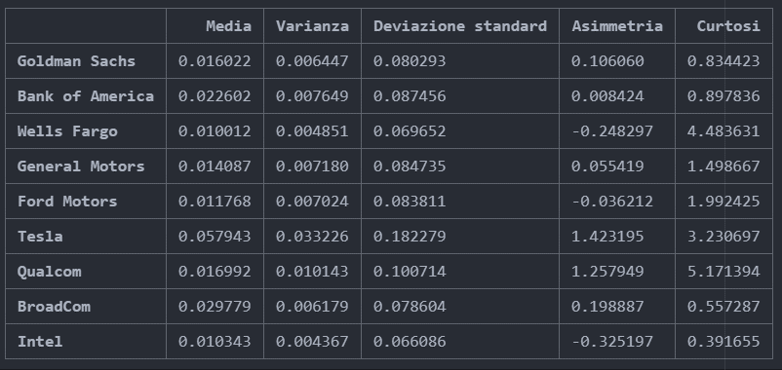
Statistiche univariate

Slide 21
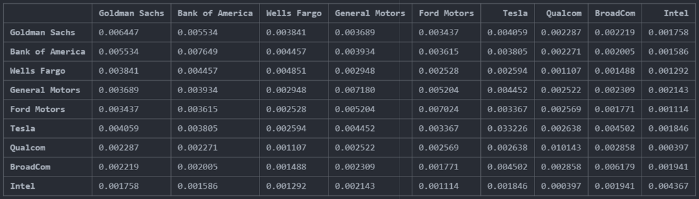
Matrice delle Covarianze

Slide 22
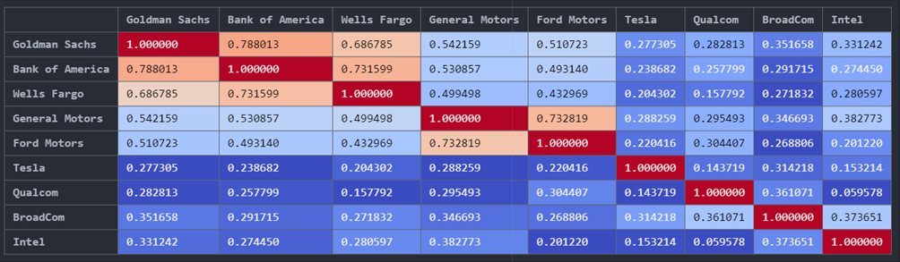
Matrice delle correlazioni fra i titoli

Slide 23
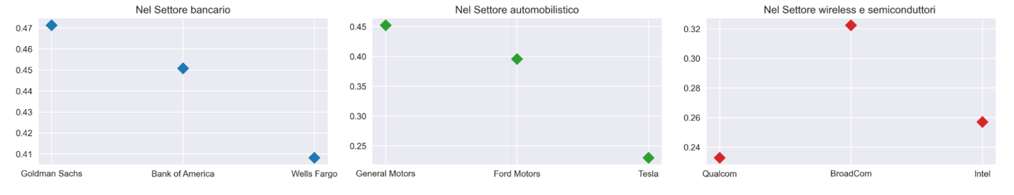
correlazioni medie nei settori

Slide 24
Forecasting
Con rete neurale

Slide 25
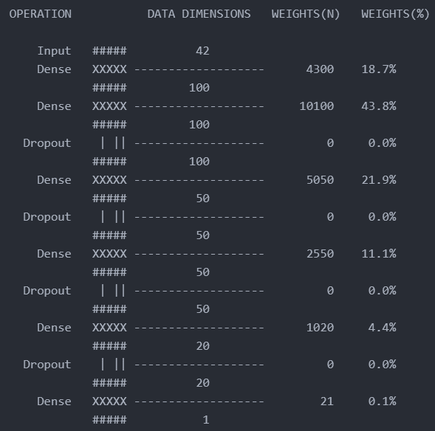
Modello Utilizzato
Il modello è una rete neurale a layer multipli, in cui si alternano
Strati dense
Strati di Dropout
Prende in input diversi prezzi scalati per un singolo output
I prezzi di input vengono traslati per prevedere l’n-esimo giorno
Dove n è l’offset scelto

Slide 26
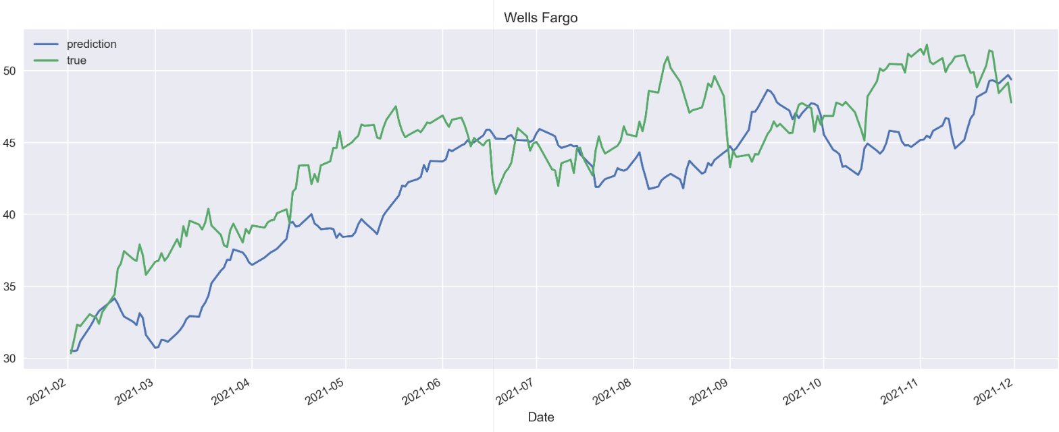
Uno dei risultati migliori: Wells Fargo

Slide 27
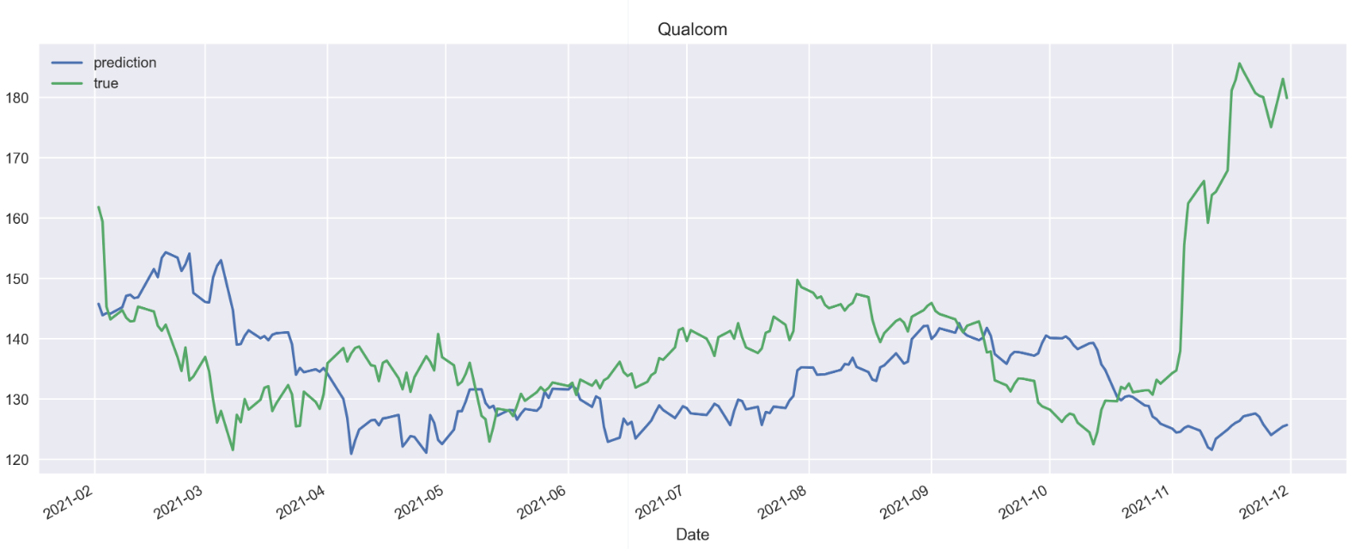
Uno dei risultati Peggiori: Qualcom

Slide 28
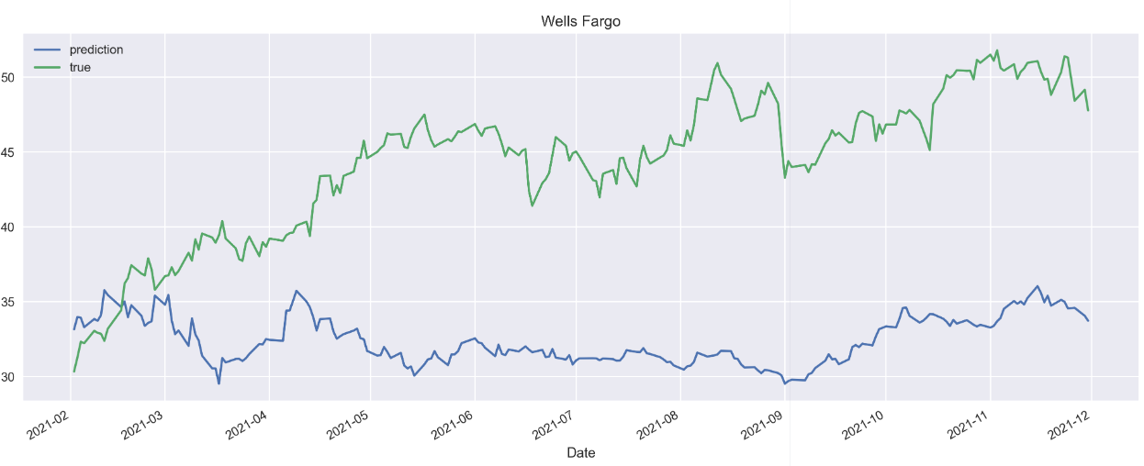
Usando uno shift di 10 mesi:

Slide 29
Strategia di trading
Con indicatore MACD con signal line

Slide 30
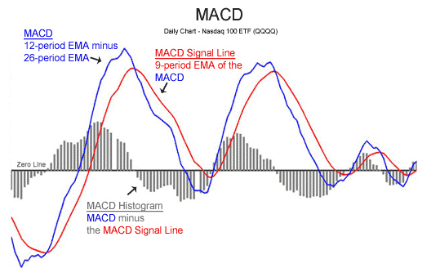
Funzionamento
Il segnale viene dato dall’incrocio delle due linee MACD e Signal line
si ha un segnale di buy quando l’MACD incrocia dal basso verso l’alto la Signal line
si ha un segnale di sell quando l’MACD incrocia dall’alto verso il basso la Signal line
Per simulare un’ambiente più realistico, si è stabilito un periodo di lock di 14 giorni
inizializzato ad ogni operazione
dove non possono essere svolte operazioni

Slide 31
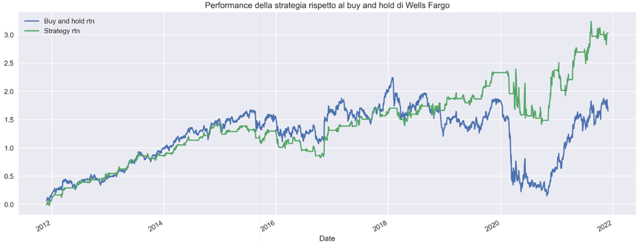
Uno dei risultati più interessanti: Wells Fargo
Notiamo come la strategia riduce i danni causati dall’inizio della pandemia

Slide 32
CAPM

Slide 33
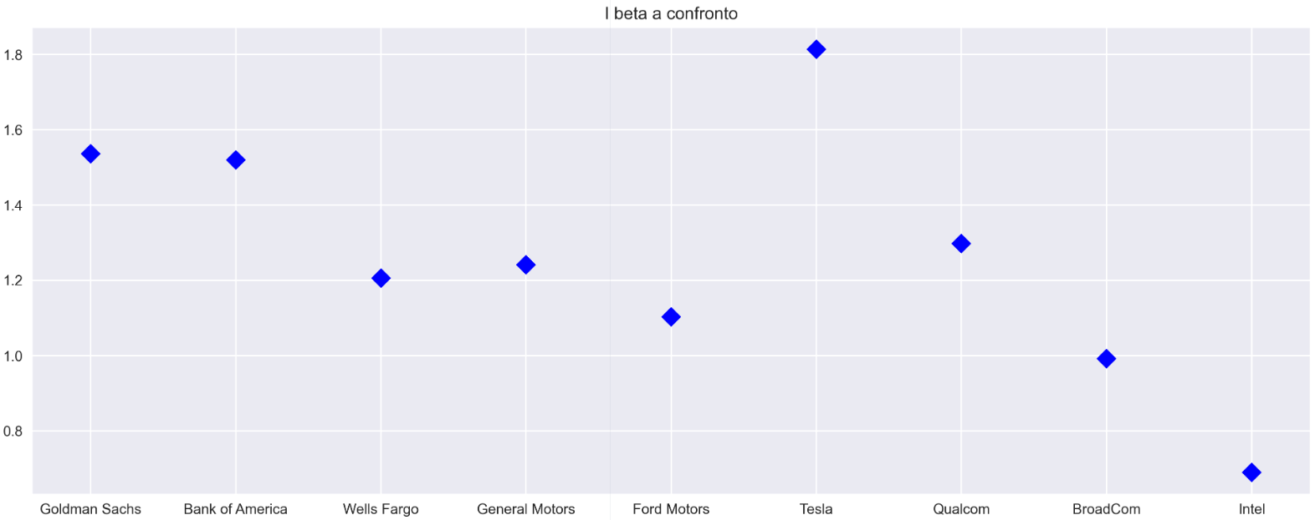
I beta a confronto
Possiamo notare come Tesla risulti nettamente il titolo più correlato al mercato

Slide 34
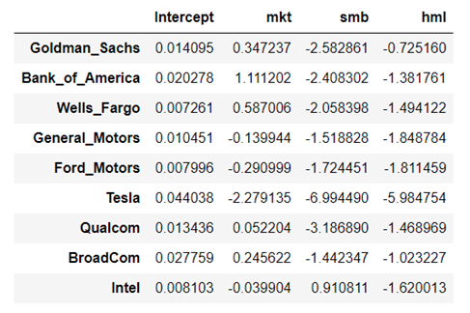
L’esposizione ai 3 fattori di rischio Fama-french
MKT: Rendimento del titolo meno il tasso di rendimento privo di rischio
SMB (small minus large): Sovra performance di aziende small cap rispetto a quelle big cap
HML (high minus low): Sovra performance di aziende value rispetto a quelle grow

Slide 35
Costruzione del portafoglio
con Scipy

Slide 36
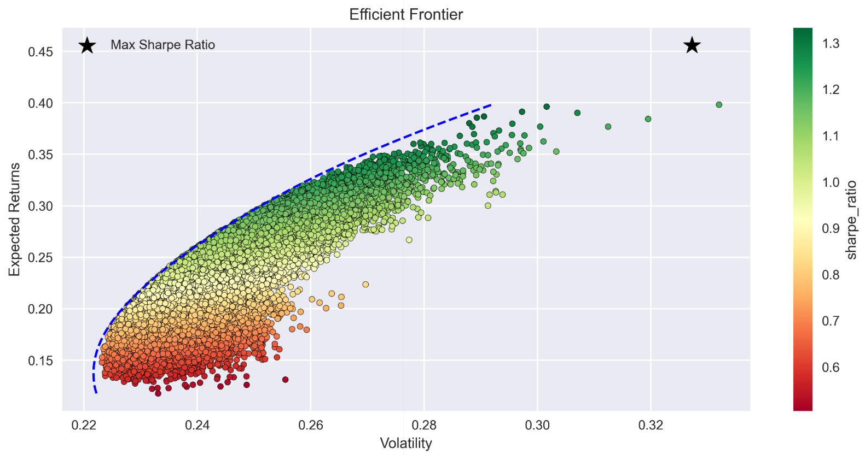
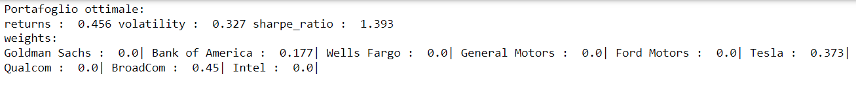
Il portafoglio ottimo individuato

Slide 37
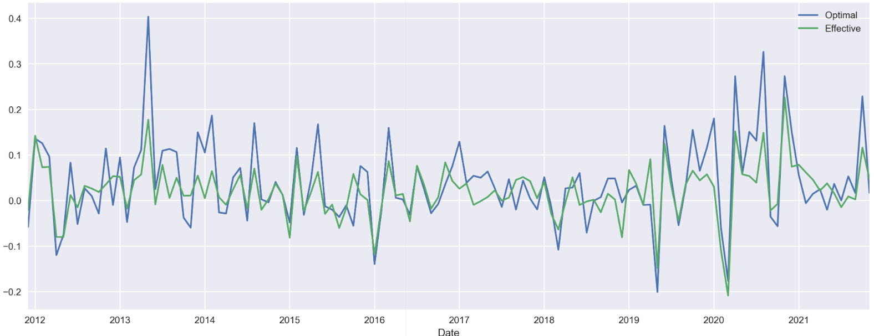
Confronto fra i rendimenti del portafoglio ottimo ed effettivo

Slide 38
Fine

